Slide 1


Java架构师VIP第六期第2次直播答疑
通俗梳理Spring源码重难点，保证你听懂
文泰
请在此处
插入二维码

Slide 2
1
1
Spring概念

Slide 3
Spring概述
1
Spring是轻量级的开源的javaEE框架，简化企业应用开发的复杂性
2
Spring特点: 方便解耦，简化开发；AOP编程支持；方便程序测试；
方便和其他框架整合等等；
3
Java源码经典学习范例: 设计精妙，结构清晰、匠心独运；

Slide 4
2
IoC容器

Slide 5
IoC容器的作用
1
控制反转：把对象创建和对象之间的调用过程，交给Spring进行管理；
2
使用IOC的目的:为了耦合度降低；

Slide 6
面试题
谈谈你对Spring Bean的理解

Slide 7
面试题：谈谈你对Spring Bean的理解
In Spring, the objects that form the backbone of your application and that are managed by the Spring IoC container are called beans. A bean is an object that is instantiated, assembled, and managed by a Spring IoC container.
在 Spring 中，构成应用程序主干并由Spring IoC容器管理的对象称为Bean。
Bean是一个由Spring IoC容器实例化、组装和管理的对象。

Slide 8
面试题
定义Spring Bean有哪些方式

Slide 9
面试题：定义Spring Bean有哪些方式
基于XML的方式配置
<beans>
<!-- 导入其他配置文件Bean的定义 -->
<import resource=“resource1.xml” />
<import resource=“resource2.xml” />
<bean id="userService" class="com.gupaoedu.vip.UserService"
init-method="init" destory-method="destory">
</bean>
<bean id="message" class="java.lang.String">
<constructor-arg index="0" value="test"></constructor-arg>
</bean>
</beans>

Slide 10
面试题：定义Spring Bean有哪些方式
基于注解扫描的方式配置
<context:component-scan base-package="com.gupaoedu.vip">
<context:include-filter type="regex"
expression="com.gupaoedu.vip.mall.*"/> //包含的目标类
<context:exclude-filter type="aspectj" expression="com.gupaoedu.vip.mall..*Controller+"/> //排除的目标类
</context:component-scan>

Slide 11
面试题：定义Spring Bean有哪些方式
基于Java类的配置
@Configuration
public class BeansConfiguration {
@Bean
public Student student(){
Student student = new Student();
student.setName("张三");
student.setTeacher(teacher());
return student;
}
@Bean
public Teacher teacher(){
Teacher teacher = new Teacher();
teacher.setName("Tom");
return teacher;
}
}

Slide 12
面试题
Spring容器如何加载Bean

Slide 13
面试题：Spring容器如何加载Bean
应用程序
Spring Bean创建策略示意图
4、使用Bean
Bean配置信息
1、读取Bean配置信息
Spring容器
XML
注解扫描
Java类
BeanDefinition注册表
2、根据Bean注册表实例化Bean
Bean实例
Bean缓存池
Bean 1
Bean 2
... ...
3、将Bean实例放到Spring容器中

Slide 14
面试题
Spring Bean的定义包含哪些内容

Slide 15
面试题：Spring Bean的定义包含哪些内容
class
scope
lazy-init
depends-on
name 或 id
constructor-arg
properties
init-method
destroy-method

Slide 16
面试题：Spring Bean的定义包含哪些内容
public AbstractBeanDefinition implements BeanDefinition {
...
@Nullable
private volatile Object beanClass;
@Nullable
private String scope = SCOPE_DEFAULT;
private boolean lazyInit = false;
@Nullable
private String[] dependsOn;
@Nullable
private String factoryBeanName;
@Nullable
private ConstructorArgumentValues constructorArgumentValues;
@Nullable
private MutablePropertyValues propertyValues;
@Nullable
private String initMethodName;
@Nullable
private String destroyMethodName;
...
}
class
scope
lazy-init
depends-on
name 或 id
constructor-arg
properties
init-method
destroy-method

Slide 17
面试题：Spring Bean的定义包含哪些内容
Spring Bean声明式配置和BeanDefinition属性定义对照表
序号 | 配置 | 对应属性 | 说明
1 | class | beanClass | 这个属性为必填项，用于指向一个具体存在的Java类，Spring容器创建的Bean就是这个Java类的实例
2 | scope | scope | 用于定义作用域，默认值为singleton，单例，一共有singleton、prototype、request、session、globalSession 五个值可选，不同的作用域将由Spring选择特定的策略创建Bean的实例。
3 | lazy-init | lazyInit | 用于指定Bean实例是否延时加载。默认为false，也就是说容器启动时就会创建Bean对应的实例，如果设置为true，则只有在首次获取Bean的实例时才创建。
4 | depends-on | dependsOn | 用于定义Bean实例化的依赖关系。在Spring容器对Bean的实例初始化之前，有可能存在其他依赖，这需要需要保证其所以依赖的Bean需要提前实例化，depends-on可以用来定义Bean的依赖顺序。
5 | name | factoryBeanName | 这个属性用于定义Bean的唯一标识，且不能以大写字母开头。在XML配置中，使用id或name属性来指定。如果没有设值，Spring默认使用类名首字母小写作为唯一标识。
6 | constructor-arg | constructorArgumentValues | 如果Java类中定义了有参构造方法，则可以使用此属性给有参构造方法注入参数值。如果没有默认的无参构造方法，那么，这个属性必填。
7 | properties | propertyValues | 用于给Bean的指定属性赋默认值。
8 | init-method | initMethodName | 用于指定在Bean完成初始化之后需要调用的回调方法。当Bean的所有必需的属性被容器设置之后,意味着Bean初始化完成。
9 | destroy-method | destroyMethodName | 用于指定包含该Bean的实例被销毁时，需要调用的回调方法。

Slide 18
面试题
为什么Spring中每个Bean都要定义作用域

Slide 19
面试题：为什么Spring中每个Bean都要定义作用域
浏览器
request作用域范围是每次发起HTTP请求直至拿到响应结果
Spring 上下文
session
WebApplicationContext
request
globalSession
request
globalSession作用域范围是整个WebApplicationContext容器
session作用域范围是浏览器首次访问至浏览器关闭
ApplicationContext
应用程序
singleton
prototype
singleton作用域范围是ApplicationContext容器
protype作用域范围是调用getBean方法直至获取对象

Slide 20
面试题：为什么Spring中每个Bean都要定义作用域
各种作用域范围大小对比
prototype
request
session
globalSession
singleton

Slide 21
面试题
请解释
Spring Bean的生命周期全过程

Slide 22
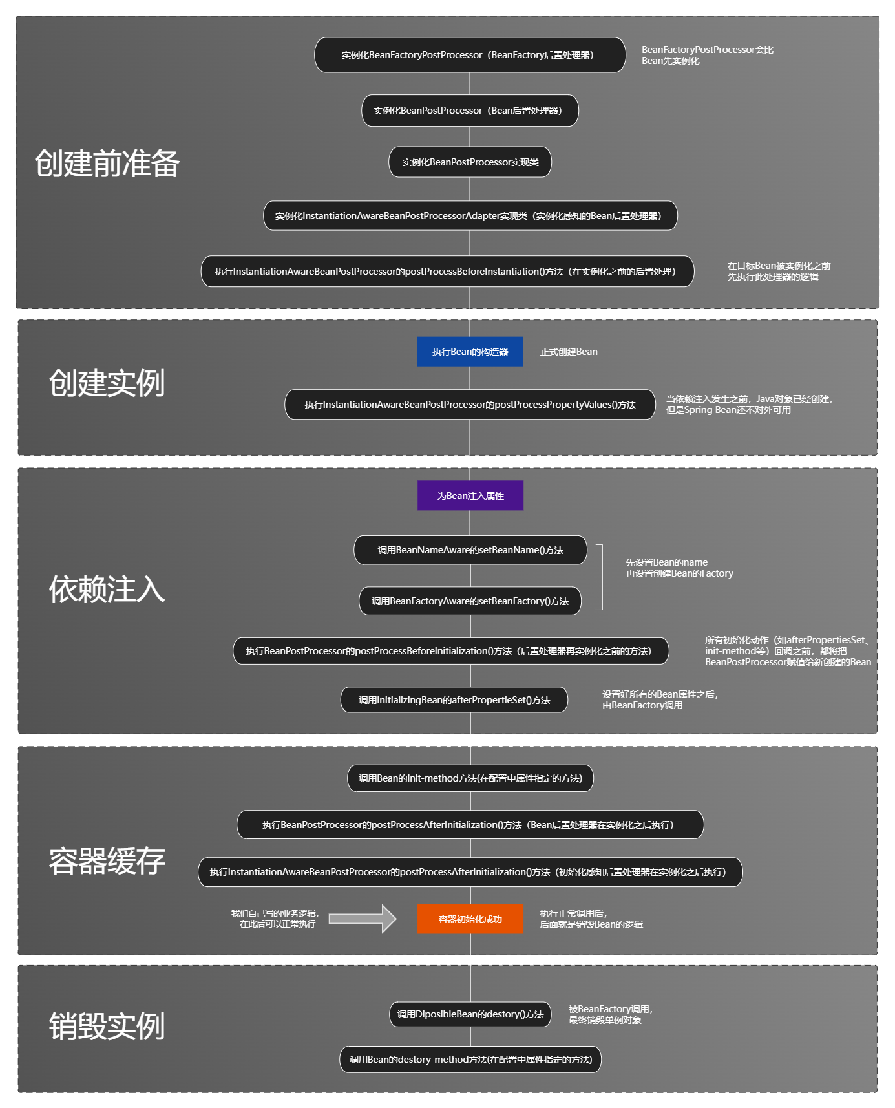
面试题：请解释Spring Bean的生命周期全过程
执
行
流
程
图

Slide 23
面试题：请解释Spring Bean的生命周期全过程
1
创
建
前
准
备
阶
段
实例化BeanFactoryPostProcessor
（BeanFactory后置处理器）
BeanFactoryPostProcessor
会比Bean先实例化
实例化BeanPostProcessor
（Bean后置处理器）
实例化BeanPostProcessor实现类
实例化InstantiationAwareBeanPostProcessorAdapter实现类
（实例化感知的Bean后置处理器）
执行InstantiationAwareBeanPostProcessor的
postProcessBeforeInstantiation()方法
（在实例化之前的后置处理）
在目标Bean
被实例化之前
先执行此处理器的逻辑

Slide 24
面试题：请解释Spring Bean的生命周期全过程
2
创
建
实
例
阶
段
执行Bean的构造器
正式创建Bean
在目标Bean被实例化之前
先执行此处理器的逻辑
执行InstantiationAwareBeanPostProcessor的postProcessPropertyValues()方法

Slide 25
面试题：请解释Spring Bean的生命周期全过程
3
依
赖
注
入
阶
段
为Bean注入属性
调用BeanNameAware的setBeanName()方法
先设置Bean的name再设置创建Bean的Factory
调用BeanFactoryAware的setBeanFactory()方法
所有初始化动作（如afterPropertiesSet、init-method等）回调之前，都将把BeanPostProcessor赋值给新创建的Bean
执行BeanPostProcessor的postProcessBeforeInitialization()方法
（后置处理器再实例化之前的方法）
调用InitializingBean的afterPropertieSet()方法
设置好所有的Bean属性之后，由BeanFactory调用

Slide 26
面试题：请解释Spring Bean的生命周期全过程
4
容
器
缓
存
阶
段
调用Bean的init-method方法
(在配置中属性指定的方法)
执行BeanPostProcessor的postProcessAfterInitialization()方法
（Bean后置处理器在实例化之后执行）
执行InstantiationAwareBeanPostProcessor的postProcessAfterInitialization()方法
（初始化感知后置处理器在实例化之后执行）
容器初始化成功
执行正常调用后，后面就是销毁Bean的逻辑
我们自己写的业务逻辑，在此后可以正常执行

Slide 27
面试题：请解释Spring Bean的生命周期全过程
5
销
毁
实
例
阶
段
调用DiposibleBean的destory()方法
被BeanFactory调用，最终销毁单例对象
调用Bean的destory-method方法
(在配置中属性指定的方法)

Slide 28
面试题
Spring为何需要三级缓存解决循环依赖，而不是二级缓存？

Slide 29
面试题：Spring为何需要三级缓存解决循环依赖，而不是二级缓存？
B依赖A
class BeanA {
@Autowired BeanB b;
}
class BeanB {
@Autowired BeanA a;
}
A依赖B
相互依赖

Slide 30
面试题：Spring为何需要三级缓存解决循环依赖，而不是二级缓存？
C依赖A
class BeanA {
@Autowired BeanB b;
}
class BeanC {
@Autowired BeanA a;
}
B依赖A
A依赖B
class BeanB {
@Autowired BeanA a;
@Autowired BeanC c;
}
B依赖C
三者间依赖

Slide 31
面试题：Spring为何需要三级缓存解决循环依赖，而不是二级缓存？
class BeanA{
@Autowired BeanA a;
}
A依赖A
自我依赖

Slide 32
面试题：Spring为何需要三级缓存解决循环依赖，而不是二级缓存？
Spring中哪些情况下，不能解决循环依赖问题？
1
多例Bean通过setter注入的情况，不能解决循环依赖问题
2
1
构造器注入的Bean的情况，不能解决循环依赖问题
3
设置了@DependsOn的Bean的情况不能解决循环依赖问题

Slide 33
3
AOP

Slide 34
什么是AOP
AOP的全称是 Aspect-Oriented Programming，即面向切面编程（也称面向方面编程）。它是面向对象编程的一种补充，目前已成为一种比较成熟的编程方式。在传统的业务处理代码中，通常会进行事务处理、日志记录等操作。为了解决这一问题，AOP的思想随之产生。AOP采取横向抽取机制，将分散在各个方法中的重复代码提取出来，然后在程序编译或运行时，再将这些提取出来的代码应用到需要执行的地方。
可以给动态的给原有目标类的方法做多重增强

Slide 35
面试题
被面试官问烂的Spring AOP原理

Slide 36
面试题：被面试官问烂的Spring AOP原理
1
2
3
4
创建
代理
对象
拦截目标对象
调用代理对象
调用目标对象

Slide 37
面试题：被面试官问烂的Spring AOP原理
1
创
建
代
理
对
象
阶
段
调用getBean()
调用ProxyFactory
创建代理Bean
选择代理策略

Slide 38
面试题：被面试官问烂的Spring AOP原理
2
拦
截
目
标
对
象
阶
段
AopProxy对象拦截
调用InvocationHandler的invoke()方法
触发MethodInvocation的
proceed()方法

Slide 39
面试题：被面试官问烂的Spring AOP原理
3
调
用
代
理
对
象
阶
段
反射调用Advice对象
执行织入代码

Slide 40
面试题：被面试官问烂的Spring AOP原理
4
调
用
目
标
对
象
阶
段
执行MethodInterceptor的
invoke()方法
调用目标对象

Slide 41
面试题：被面试官问烂的Spring AOP原理
代理对象
由Spring代理策略生成的对象
目标对象
我们自己写的业务代码
织入代码
在我们自己写的业务代码增加的代码片段
切面通知
封装织入代码片段的回调方法
MethodInvocation
负责执行拦截器链，在proceed()方法中执行
MethodInterceptor
负责执行织入的代码片段，在invoke()方法中执行

Slide 42
4
Spring MVC

Slide 43
面试题：请简述Spring MVC的执行流程
1
2
3
配置阶段
初始化阶段
运行阶段

Slide 44
面试题：请简述Spring MVC的执行流程
1
配
置
阶
段
配置web.xml
DispatcherServlet
设定init-param
contextConfigLoacation =
classpath:applicationContext.xml
设定url-pattern
/*
配置Annotation
@Controller @Service
@Autowrited @RequestMapping ...

Slide 45
面试题：请简述Spring MVC的执行流程
2
初
始
化
阶
段
调用init()方法
加载配置文件
IoC容器初始化
Map<String,Object>
扫描相关的类
通过反射机制将类实例化放入IoC容器中
IoC
创建实例化并保存至容器
scan-package=”com.gupaoedu”
进行DI操作
扫描IoC容器中的实例，给没有赋值的属性自动赋值
DI
初始化HandlerMapping
将一个URL和一个Method进行一对一的关联映射Map<String,Method>
MVC

Slide 46
面试题：请简述Spring MVC的执行流程
3
运
行
阶
段
调用doPost()/doGet()
Web容器调用doPost/doGet方法，获得request/response对象
匹配HandlerMapping
从request对象中获得用户输入的url，找到其对应的Method
反射调用method.invoke()
利用反射调用方法并返回结果
response.getWrite().write()
将返回结果输出到浏览器

